Slide 1
أساليب جمع ومعالجة وتحليل ونشر الإحصاءات الزراعية
إعداد
المهندس بسام داود الزين
مديرية الإحصاءات الزراعية
عمان- الأردن

Slide 2
الإحصاءات والمسوح الزراعية
تهدف المسوح الزراعية إلى توفير بيانات ومعلومات زراعية موثوق بها في الوقت المناسب، نظرا لأهميتها الكبيرة في عملية اتخاذ القرار على المستويين المحلي والدولي في ظل التحول العالمي نحو اقتصاديات السوق. ويجري الحصول على كثير من المعلومات اللازمة للأنشطة الزراعية مثل: تقديرات المساحة المزروعة للمحاصيل، إنتاج المحاصيل، حصر أعداد الثروة الحيوانية، والبيانات الاجتماعية والاقتصادية الأساسية ذات الصلة بالقطاع الزراعي. وذلك من خلال المسوح الزراعية الجارية التي هي عبارة عن برامج دورية سنوية أو موسمية أو شهرية متعددة الأغراض لجمع البيانات الزراعية

Slide 3
أهداف المسوح
تقدير المساحة المزروعة والإنتاج لكل من المحاصيل الحقلية والأشجار المثمرة والخضراوات حسب نوع المحصول والعروة الزراعية.
تقدير أعداد الأشجار المثمرة الكلية والأشجار في سن الإثمار حسب نوع المحصول.
تقدير كمية وقيمة مستلزمات الإنتاج الزراعي النباتي والحيواني المستخدمة خلال العام الزراعي.
تقدير حجم العمالة الزراعية حسب نوع العمالة والجنس والجنسية وفئة العمر.
تقدير مساهمة النشاط الزراعي في الناتج المحلي الإجمالي.

Slide 4
توفير بيانات دقيقة وشاملة عن أعداد وخصائص الثروة الحيوانية من حيث النوع والجنس والسلالة وفئة العمر.
تقدير أسعار الجملة وأسعار الأسواق المركزية وأسعار أرض المزرعة (باب المزرعة) للمنتجات الزراعية المختلفة.
تقدير التكاليف التسويقية التي يتحملها المزارع جراء بيع منتجاته في أسواق الجملة أو الأسواق المركزية أو على أرض المزرعة إضافة إلى تقدير الوزن النسبي الذي تمثله مكونات هذه التكاليف.
تقدير متوسط أسعار مستلزمات الإنتاج.
تقدير حصة أماكن التسويق المختلفة (سواء كانت أسواق الجملة أو الأسواق المركزية أو أرض المزرعة أو بالقرب منها) من إجمالي الكميات المباعة.

Slide 5
انواع المسوح والدراسات الزراعية
مسوح قطاع الإنتاج النباتي:
مسح المساحات الزراعية
يهدف هذا المسح إلى تقدير المساحة المزروعة حسب المحصول واسلوب الزراعة ونظام الري لكل من المحاصيل الحقلية، والخضراوات، والاشجار المثمرة، وكذلك حسب العروة الزراعية. تجمع بيانات المسح باسلوب المقابلة الشخصية للحائز.

Slide 6
مسح الإنتاج ومداخلاته
يهدف الى تقديـر كمية وقيمة الانتاج ومستلزمات الإنتاج الزراعي النباتية المستخدمة خلال العام الزراعي. وايضا تقديـر حجم العمالـة الزراعيـة حسـب نوع العمالـة والجنس والجنسية وفئة العمر. وباسلوب المقابلة الشخصية للحائز.
دراسة المؤشرات الربعية للإنتاج النباتي
تهدف هذه الدراسة إلى توفير مؤشرات ربع سنوية حول النمو في الإنتاج الزراعي والتغير في أسعار المنتجات الزراعية، وذلك عن طريق جمع بيانات حول كميات الإنتاج الواردة للأسواق المركزية حسب نوعها، وبيانات حول أسعار هذه المنتجات عند باب المزرعة. تستخدم السجلات الادارية (الكميات الواردة الى الاسواق المركزية) ونتائج مسح الاسعار الزراعية في توفير بيانات هذه الدراسة.

Slide 7
مسح إنتاج معاصر زيت الزيتون
يهدف المسح إلى تقدير كل من كمية زيت الزيتون المنتجة، وكمية مخلفات زيت الزيتون من جفت و زيبار ومياه عادمة، وايضا تقدير كمية الزيتون المستخدم في الإنتاج، وكذلك تقدير كمية الوقود المستخدم في الإنتاج، بالإضافة الى تقدير قيمة الكهرباء المستخدمة في الإنتاج. تجمع بيانات المسح من خلال جولة عدة جولات ميدانية( اسبوعيا خلال فترة عمل المعاصر) وباسلوب المقابلة الشخصية لصاحب المعصرة او مدير المعصرة.
مسح المشاتل الزراعية
يهدف المسح إلى تقدير أعداد الغراس المنتجة في المشاتل حسب النوع، ايضا تقدير كمية وقيمة مستلزمات إنتاج الاشتال، بالإضافة الى تقدير أعداد العاملين في المشاتل الزراعية وتعويضاتهم. تجمع بيانات المسح من خلال جولة ميدانية واحدة، وباسلوب المقابلة الشخصية لصاحب المشتل.

Slide 8
مسوح قطاع الإنتاج الحيواني:
مسح مزارع الثروة الحيوانية/القطاع المنظم
يغطي هذا المسح جميع المزارع المتخصصة في تربية نوع أو أكثر من أنواع الثروة الحيوانية وتشمل مزارع الأبقار ومزارع الدواجن بأنواعها اللاحم والبياض والأمهات والفقاسات.
مسح الثروة الحيوانية / القطاع غير المنظم
يهدف مسح القطاع غير المنظم بشكل رئيسي إلى توفير بيانات عن أعداد الضأن والماعز والأبقار حسب الجنس والسلالة وفئة العمر وأعداد المواليد والنافق من المواليد. يشمل هذا المسح حيازات قطعان الضأن والماعز والأبقار التي تربى خارج نطاق المزارع المنظمة

Slide 9
مسح إنتاج الثروة الحيوانية ومدخلات الإنتاج
يهدف إلى تقدير كمية وقيمة المنتجات الحيوانية. وتقدير كمية وقيمة مختلف مدخلات الإنتاج الحيواني. وتقدير حجم العمالة وتوزيعها حسب مدة العمل والجنس والجنسية وتقدير تعويضات العاملين في هذا القطاع.
مسح المؤشرات الاقتصادية الربعية لقطاع الثروة الحيوانية
تهدف هذه الدراسة إلى توفير مؤشرات ربع سنوية حول النمو في الإنتاج الزراعي والتغير في أسعار المنتجات الزراعية، وذلك عن طريق جمع بيانات حول كميات الإنتاج الواردة للأسواق المركزية حسب نوعها، وبيانات حول أسعار هذه المنتجات عند باب المزرعة

Slide 10
مسح الثروة السمكية
يهدف مسح الثروة السمكية إلى تقدير كمية وقيمة الإنتاج. وتقدير كمية وقيمة مستلزمات الإنتاج. وأيضا تقدير حجم العمالة وتوزيعها حسب مدة العمل والجنس والجنسية وتقدير عوائد العاملين لهذا القطاع.
مسح النحل
يهدف المسح إلى تقدير أعداد خلايا النحل حسب النوع والسلالة. وتقدير كمية وقيمة الإنتاج. وتقدير كمية وقيمة مستلزمات الإنتاج. وتقدير حجم العمالة وتوزيعها حسب مدة العمل والجنس والجنسية وتقدير عوائد العاملين لهذا القطاع.

Slide 11
مسوح الاقتصاد الزراعي
مسح الأسعار
يهدف الى تقدير أرض المزرعة (باب المزرعة) للمنتجات الزراعية المختلفة وكذلك تقدير التكاليف التسويقية ، وتقدير معدل أسعار مستلزمات الإنتاج.
تركيب الأرقام القياسية الزراعية
تتضمن استخراج الرقم القياسي الشهري لأسعار المنتجين الزراعيين والرقم القياسي السنوي لكميات الإنتاج النباتي.
التكوين الرأسمالي
تجمع بيانات التكوين الرأسمالي لكل من قطاعي الثروة الحيوانية والإنتاج النباتي وذلك لتوفير بيانات عن حجم الاستثمار في القطاع الزراعي.

Slide 12
دراسة الميزانية الغذائية
تعطي الميزانية الغذائية تصورا عن الوضع الغذائي في المملكة وكمية الغذاء المتاح للاستهلاك وكمية السعرات الحرارية والبروتينات والدهون المتحصله منه ونمط الغذاء السائد، وبالتالي تعكس الميزانية الغذائية مدى اعتماد منطقة البحث على المصادر النباتية والحيوانية في نمط الاستهلاك الغذائي، وكذلك تقييم الوضع الغذائي في المملكة ونسب الاكتفاء الذاتي وبشكل مفصل.
وبشكل عام تهدف الميزانية الغذائية الى:
إعطاء صورة عن معدل نصيب الفرد اليومي من السعرات الحرارية والبروتينات والدهون.

Slide 13
إعطاء صورة واضحة وشاملة لواضعي السياسات الغذائية وما يتصل بها من سياسات زراعية عن حالة ونمط الغذاء في المملكة لفترة زمنية محددة.
توضح الميزانية كميات الإنتاج المحلي من الأغذية ومنتجاتها وكميات المستوردات والصادرات.
إعطاء صورة واضحة لحالة الغذاء والزراعة والكميات المستخدمة لغايات الأعلاف والبذور.
بيان نسبة الاكتفاء الذاتي من المنتجات الغذائية.

Slide 14
منهجية تنفيذ المسوح الزراعية
إطار المسوح
يوفر التعداد الزراعي عادة إطارا شاملا يتم استخدامه في المسوح الزراعية لتصميم العينات وحساب معاملات الرفع
تصميم العينة
تستخدم الأساليب الإحصائية العلمية وفق المعايير الدولية لتصميم عينات مختلف المسوح بما يتلائم مع طبيعة كل منها.

Slide 15
مراحل تنفيذ المسوح الزراعية
المرحلة التحضيرية وتتضمن
1 - إعداد الوثائق الرئيســية للمسـوح وهي:
استمارات المسوح:
تجمع بيانات المسوح الزراعية من خلال العديد من الاستمارات الخاصة بكل مسح، حيث تتضمن تلك الاستمارات كافة المتغيرات الكفيلة بالحصول على النتائج التي تحقق أهداف المسوح.
تعليمات جمع بيانات المسوح
قواعد تدقيق الاستمارات
كتيب ادارة المسوح الزراعية وتتضمن مهام وواجبات العاملين في المسوح
دليل ترميز المحاصيل الزراعية
دليل ترميز التجمعات السكانية

Slide 16
2. تنظيم كوادر المسوح:
إدارة المسوح الزراعية تتألف من:
مدير المسوح الزراعية
مشرف فني
مجهز بيانات
مشرف الميداني
مراقب
مدقق ميداني
عداد

Slide 17
3- اختيار العدادين و تدريبهم:
يتم اختيار العدادين في المسوح الزراعية من ذوي الكفاءات والخبرة، حيث أن معظم هؤلاء قد شارك في تنفيذ المسوح في السنوات السابقة، ويتم تدريبهم تدريبا جيدا من قبل المشرفين الفنيين من خلال عقد دورة تدريبية في الدائرة لشرح أهداف المسوح وأسلوب جمع البيانات وسرية المعلومات، وكيفية التعامل مع الحائزين، كما تتضمن الدورة شرحا مفصلا لمكونات الاستمارات والمفاهيم المستخدمة فيها والتعليمات المتعلقة بجمع المعلومات وتدقيقها في الميدان. وفي نهاية التدريب يتم توجيه الباحثين الى كيفية التعامل مع أي مشاكل قد تواجههم أثناء العمل.

Slide 18
مرحلة جمع البيانات
1 - تنظيم العمل الميداني:
يقوم المشرف الميداني بالتنسيق مع المشرفين الفنيين بإدارة وتنظيم عمل العدادين في الميدان من خلال الفرق الميدانية العاملة على جمع بيانات المسوح.
2 - أسلوب جمع البيانات:
يتم جمع البيانات بأسلوب المقابلة الشخصية للحائزين الزراعيين من خلال عدة جولات ميدانية.
3 - التدقيق الميداني
تدقق جميع الاستمارات في الميدان من قبل المدققين الميدانيين وذلك لتصحيح ما قد يرد بها من أخطاء
4 - التدقيق النوعي
يقوم المشرفون الفنيون بإجراء تدقيق نوعي لعينة من استمارات العدادين للتأكد من زيارتهم للحائزين وتسجيلهم البيانات بشكلها الصحيح.

Slide 19
مرحلة معالجة البيانات واستخراج وتحليل النتائج
1 - التجهيز المكتبي
بعد استلام الاستمارات المنجزة ميدانيا من المشرف الميداني ومطابقتها مع العينة يتم توزيعها على موظفي تجهيز البيانات لتدقيقها وترميزها حسب تعليمات قواعد التدقيق ودليل الترميز الواردة في الكتيبات المعدة لذلك. وفي حال اكتشاف أية أخطاء في الاستمارات فإنها تعاد إلى الميدان لتصويبها من خلال المشرف الميداني.
2 - التجهيز الإلكتروني
تتم عملية إدخال البيانات في جهاز الحاسب الآلي حسب برامج الإدخال المعدة سلفا، وبعد الانتهاء من عملية الإدخال يقوم المبرمجون المختصون باستخراج كشوف بأخطاء الإدخال بهدف تدقيقها وتنظيف البيانات.

Slide 20
3 - تبويب النتائج ونشرها
بعد الانتهاء من تصحيح كشوف أخطاء الشمول والمدى والاتساق يقوم المبرمجون باستخراج جداول بالنتائج المطلوبة من خلال برامج تصمم مسبقا بتعاون المبرمجين مع فنيو المسوح وباستخدام معامل الرفع المناسب. ويقوم الفنيون بتدقيق جداول المخرجات من حيث اتساق النتائج ومنطقيتها, كما يتم تدقيق الجداول من الناحية الشكلية واللغوية قبل اعتمادها للنشر.
4 - نشر النتائج :
بعد اعتماد الجداول النهائية للنشر يتم كتابة انشائيات النشرة والتي تتضمن التعريف بأهداف المسوح وأسلوب المعاينة المستخدم واهم المصطلحات والتعاريف. بعد ذلك يتم إرسال النشرة إلى المطبعة لاستخراج نسخ كافية منها.

Slide 21
5 - وسائل نشر النتائج
إعداد (طباعة) نشرة تتضمن النتائج النهائية التفصيلية للمسوح وهي:.
نشرة الإحصاءات الزراعية
نشر النتائج على الموقع الالكتروني للدائرة.
تصميم أقراص مدمجة .
استخدام تقنيات OLAP التي تسمح باستخلاص جداول إضافية من قاعدة البيانات الرئيسية غير تلك المتاحة في الوسائل السابقة، والتي تمكن المستخدم من استخراج مخرجات جديدة وبناء المخرجات والتقارير الخاصة بدون الحاجة إلى معرفة لغات البرمجة.
تقارير شهرية تنشر في الصحف اليومية وتوزع الكترونيا على مستخدمي البيانات

Slide 22
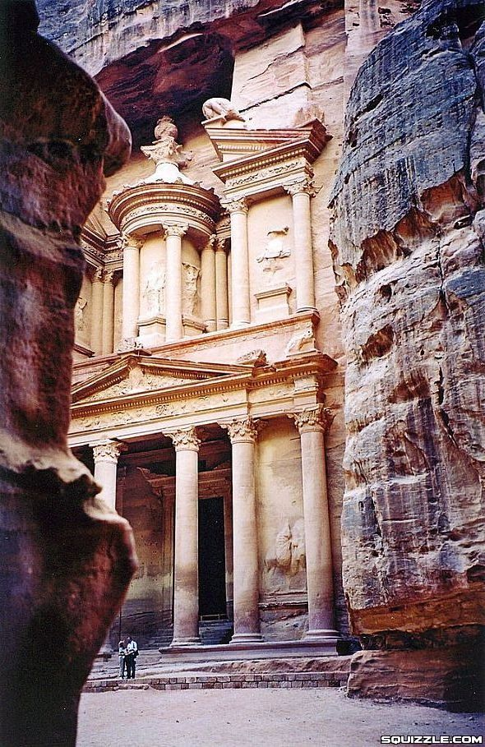
شكرا لكم

